Slide 1
제작 지침: prd
홈페이지 이름은 : 아륭기업 플라즈마사업팀 총본부장 : 이종선
전화번호 : 010-7724-2040
상품 사진 널고 옆에 응용분야 .
핸드폰 에서 보는 타입.
그림을 최대 활용해
처음장면에서는 상품 특징 .상품명,사진 위주
스크롤 하면 자세히 소개 형식
중간중간 “ 상담 “ 이종선 총괄 본부장: 010-7724-2040 “ 보여줌

Slide 2
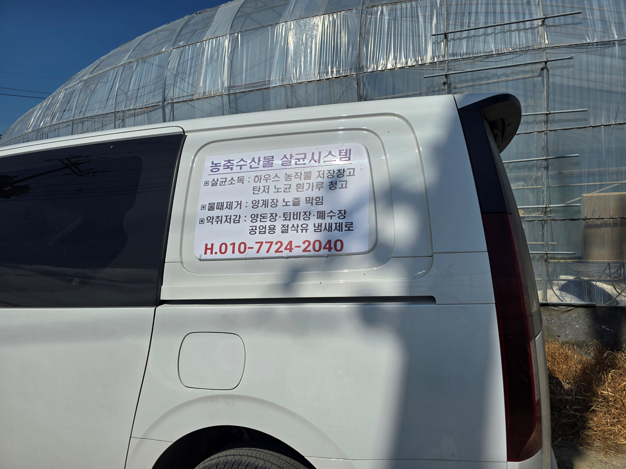
옆 차량 표시을 메인 화면 표시로 활용

